Slide 1
ТГУ
Томский
государственный
университет
IDO
Разработка методов обнаружения и обработки редких и критических сценариев в мультимодальном восприятии систем ADAS
для повышения безопасности в сложных погодных и дорожных условиях
Марьяновский Владислав Андреевич
Группа 292405-1
09.04.03 Прикладная информатика
НИ ТГУ · Институт дистанционного образования
Профиль: компьютерное зрение и нейронные сети
Томск · 2026
ADAS ScenarioGuard · ВКР · 2026
1
Notes:
Начать с границы темы: работа не про полный автопилот, а про слой надежности восприятия ADAS.
Сказать, что итогом является воспроизводимый прототип, обученный на реальных KITTI-аннотациях.

Slide 2
Ошибка восприятия опасна именно в редких сценах
НИ ТГУ · ИДО
2
•
Средняя точность скрывает поведение модели в тумане, ночью, при окклюзии и усечении объекта
FNR primary model
0.063
•
Для ADAS пропуск критической сцены опаснее лишней тревоги
•
Нужен слой, который оценивает надежность восприятия и риск сцены
FN на test split
34
Recall
0.937
ADAS ScenarioGuard · ВКР · 2026
2
Notes:
Пояснить цену ошибки: false negative означает, что сцена опасна по разметке, но модель не выделила ее.
Подчеркнуть, что recall выбран важной метрикой не случайно.

Slide 3
Объект, предмет и цель задают узкую инженерную границу
НИ ТГУ · ИДО
3
Объект
мультимодальное восприятие ADAS
Предмет
редкие и критические сценарии, uncertainty, reliability
Цель
методика оценки critical scene и проверка на реальных данных
•
Разработаны признаки качества наблюдения и risk prior
•
Обучены baseline, proposed и ablation модели
•
Собран воспроизводимый pipeline с результатами и графиками
ADAS ScenarioGuard · ВКР · 2026
3
Notes:
Сказать, что работа осознанно не претендует на управление автомобилем.
Цель проверяется через код, данные и метрики, а не только через литературный обзор.

Slide 4
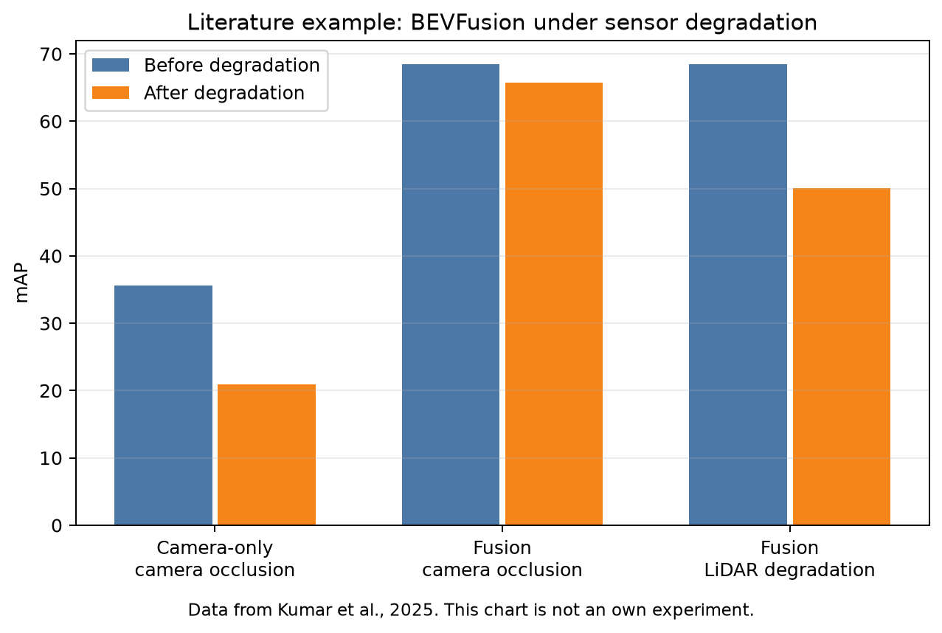
Литература показывает, что деградация сенсоров измерима
НИ ТГУ · ИДО
4
•
Corner cases требуют отдельного анализа вне средней точности
•
Плохая погода влияет на сенсоры по-разному
•
Fusion устойчивее camera-only, но LiDAR degradation все равно заметна
•
График справа не является собственным экспериментом
ADAS ScenarioGuard · ВКР · 2026
4
Notes:
Указать источники: Heidecker по corner cases, Bijelic по погоде, Huang по sensor fusion, BEVFusion и Kumar как пример деградации.
Отделить чужие опубликованные числа от собственных метрик KITTI.

Slide 5
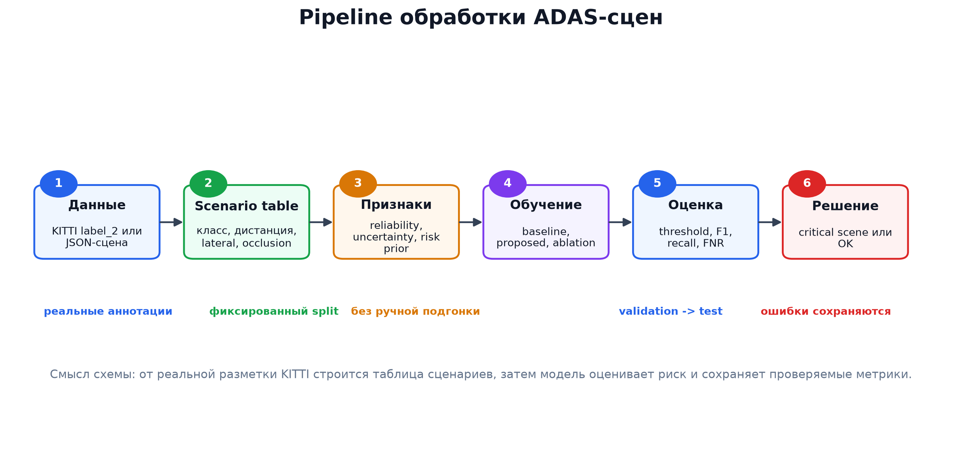
Методика превращает сцену в признаки риска и надежности
НИ ТГУ · ИДО
5
camera quality proxy
3D geometry quality
uncertainty proxy
risk prior
ADAS ScenarioGuard · ВКР · 2026
5
Notes:
Пояснить, что признаки считаются из класса объекта, расстояния, lateral position, occlusion и truncation.
Порог выбирается на validation split, test split остается для финальной оценки.

Slide 6
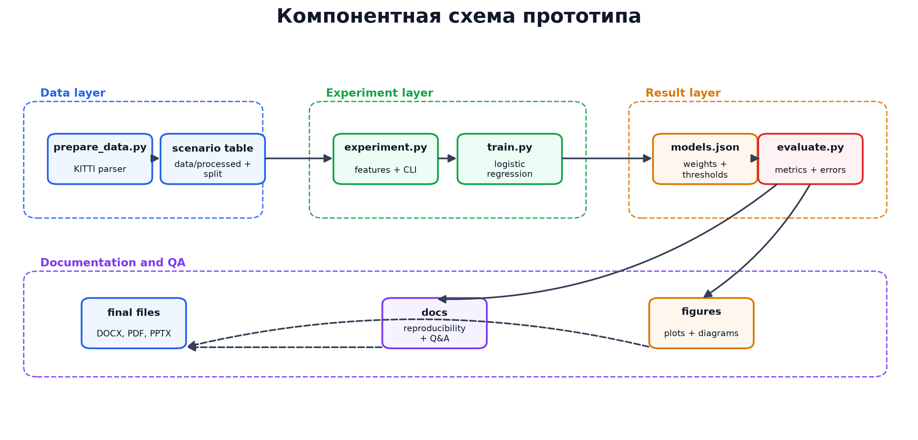
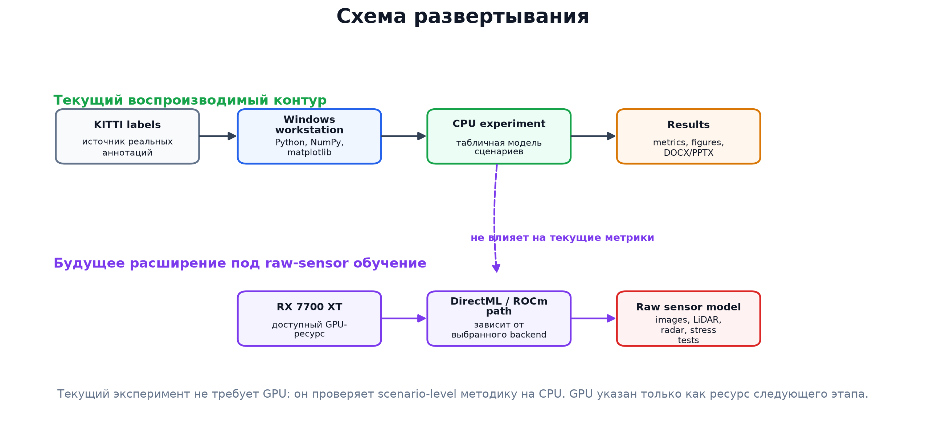
Архитектура разделяет данные, обучение и оценку
НИ ТГУ · ИДО
6
GPU RX7700XT указан как ресурс для будущего raw-sensor обучения. Текущий KITTI scenario-level эксперимент выполняется на CPU.
ADAS ScenarioGuard · ВКР · 2026
6
Notes:
Развести текущий воспроизводимый эксперимент и будущий более тяжелый raw sensor pipeline.
Показать, что результаты лежат в results, а рисунки в figures.

Slide 7
Эксперимент обучен на реальных аннотациях KITTI
НИ ТГУ · ИДО
7
Сцен всего
7481
Train
4488
Validation
1496
Test
1497
•
KITTI не содержит готовую метку critical_scene
•
Метка получена фиксированным правилом из реальных class, distance, occlusion и truncation
•
Обучены три logistic regression модели на NumPy
ADAS ScenarioGuard · ВКР · 2026
7
Notes:
Честно проговорить, что целевая метка derived, потому что KITTI не размечает ADAS criticality.
Это реальные аннотации дорожных сцен KITTI; целевая метка получена фиксированным правилом из наблюдаемых признаков.

Slide 8
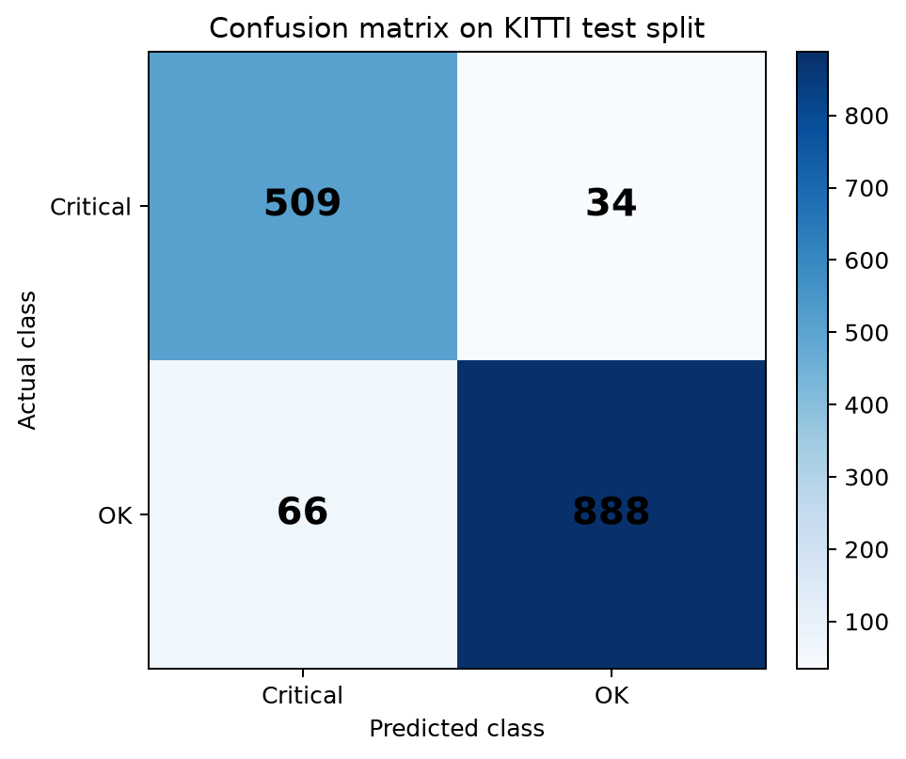
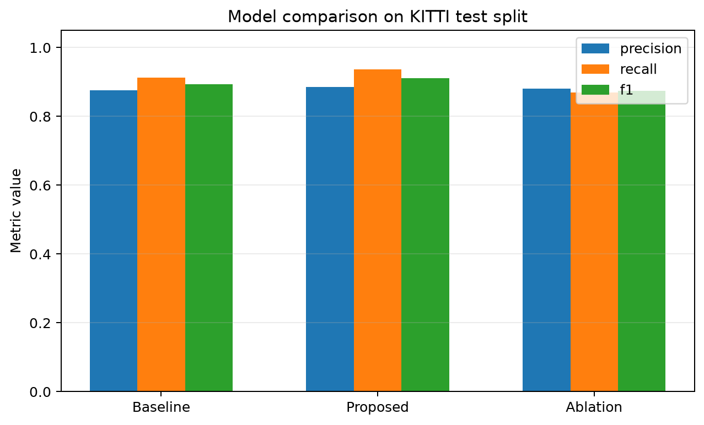
Proposed model снижает пропуски критических сцен
НИ ТГУ · ИДО
8
Primary: precision 0.885, recall 0.937, F1 0.911, ROC AUC 0.981
ADAS ScenarioGuard · ВКР · 2026
8
Notes:
Пройти по основным числам. Подчеркнуть, что proposed выше baseline по recall и F1 на test split.
Матрица ошибок показывает 509 TP и 34 FN.

Slide 9
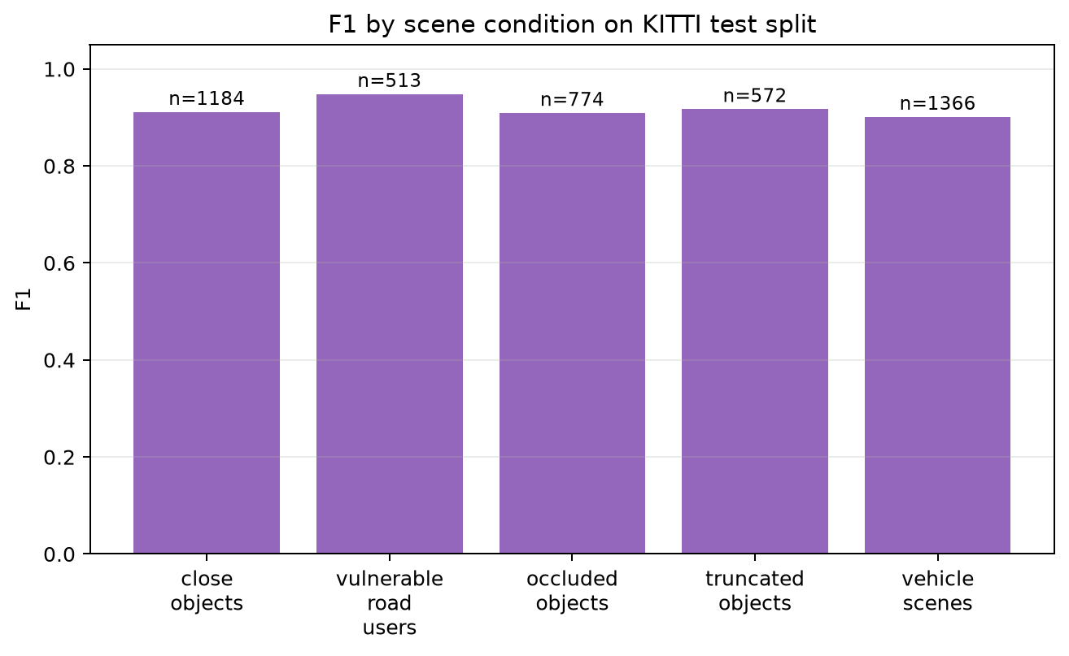
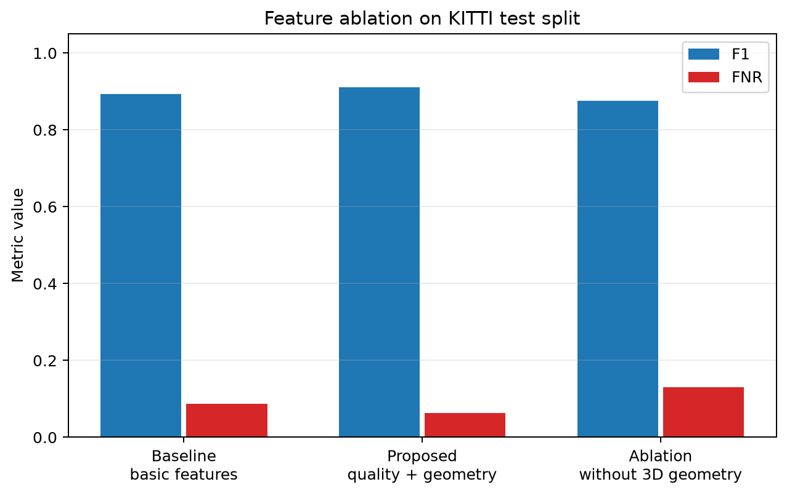
Близкие и частично видимые объекты объясняют ошибки
НИ ТГУ · ИДО
9
•
FP: сцена похожа на опасную из-за близкого объекта или высокого risk prior
•
FN: score ниже порога при derived critical label
•
Главное ограничение: KITTI не содержит radar и готовую ADAS critical label
ADAS ScenarioGuard · ВКР · 2026
9
Notes:
Сказать, что ошибки не скрыты: они сохранены в results/error_cases.csv.
Ограничение radar важно, поэтому результат не называется промышленной мультимодальной валидацией.

Slide 10
Итог: воспроизводимый слой оценки критичности ADAS-сцен
НИ ТГУ · ИДО
10
Разработано
scenario-level методика риска
Реализовано
код, обучение, метрики, графики
Проверено
KITTI test split и unit tests
•
Прототип пригоден как исследовательский модуль тестирования ADAS
•
Не является сертифицированной системой безопасности
•
Дальше: raw image/LiDAR/radar pipeline, nuScenes, CARLA, стресс-тесты, сертификация
ADAS ScenarioGuard · ВКР · 2026
10
Notes:
Закрыть доклад по задачам: методика, реализация, реальные данные, метрики, ошибки, ограничения.
Финальная фраза: работа дает проверяемую основу для дальнейшей промышленной валидации, но не заменяет ее.

